Slide 1


Slide 2
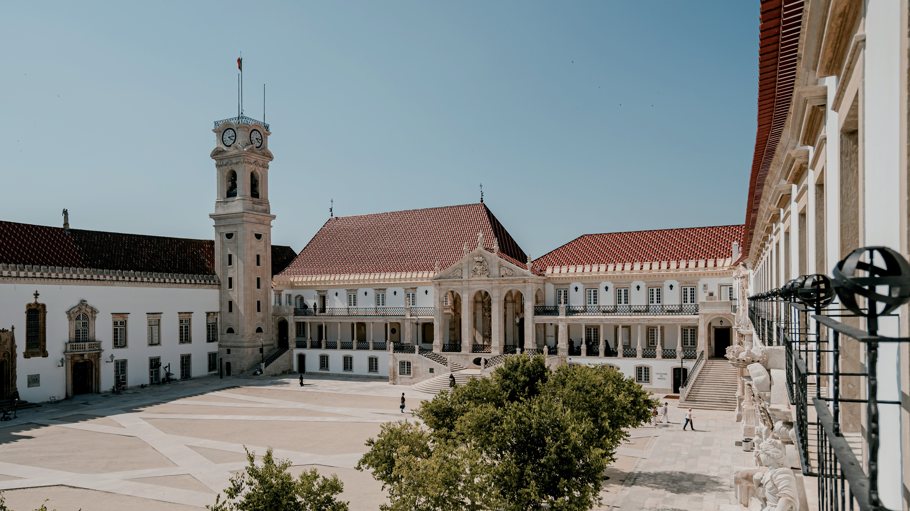

Slide 3

História
Universidade de Coimbra conta com mais de 730 Anos
Património Mundial da UNESCO desde 2013

Slide 4

Instalações
4 | 8 | 4 | 9 | 16 | 13
polos | faculdades | outras unidades de ensino investigação | unidades de extensão cultural de apoio | Unidades alimentares | residências
16 bibliotecas | 2 estádios | 2 museus | 1 jardim botânico
alimentares
à formação
1
teatro
teatro

Slide 5

Nº de Estudantes
30 308
13 114
1.º Ciclo (inclui mobilidade}
9 742
inscritos no 2.ºciclo (inclui mobilidade}
3 592
3.º Ciclo (inclui mobilidade}
5 073
diplomados (23/24)

Slide 6

Internacionalização
5 871
estudantes de nacionalidade estrangeira
19,4%
do total de estudantes
126
nacionalidades
1 878
acordos de cooperação

Slide 7

Investigação e Inovação
38
unidades de investigação
73,7%
das unidades com avaliação externa muito bom ou excelente
450
projetos de investigação
22 671
publicações na –eb of Science (2018—2022}
84
patentes nacionais
315
patentes internacionais

Slide 8

Empregabilidade
97,2%
dos diplomados da UC
conseguem colocação
67%
dos diplomados é colocado
no 1.º ano após conclusão

Slide 9

Ranking
QS
351.º lugar (5 estrelas)
THE
Top 500
SR
Top 500

Slide 10

Staff
3 570
funcionários
2 172
investigadores
1 009
Docentes e Investigadores Doutorados
1 398
Corpo técnico¹
Nota¹
Conforme dados disponibilizados em http://www.uc.pt/dados

